Slide 1

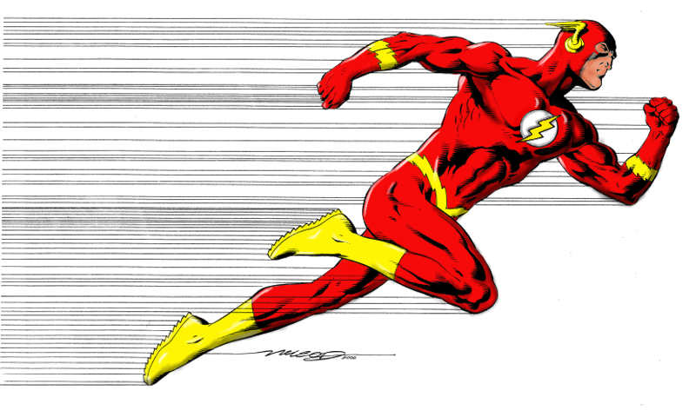


QUESTIONS FLASH $N°56$
Classe de quatrième
© www.micol.fr / MICOL Grégory

Slide 2
Réponds directement aux questions dans ton cahier.

Slide 3
Préparez-vous
5

Slide 4
Préparez-vous
4

Slide 5
Préparez-vous
3

Slide 6
Préparez-vous
2

Slide 7
Préparez-vous
1

Slide 8
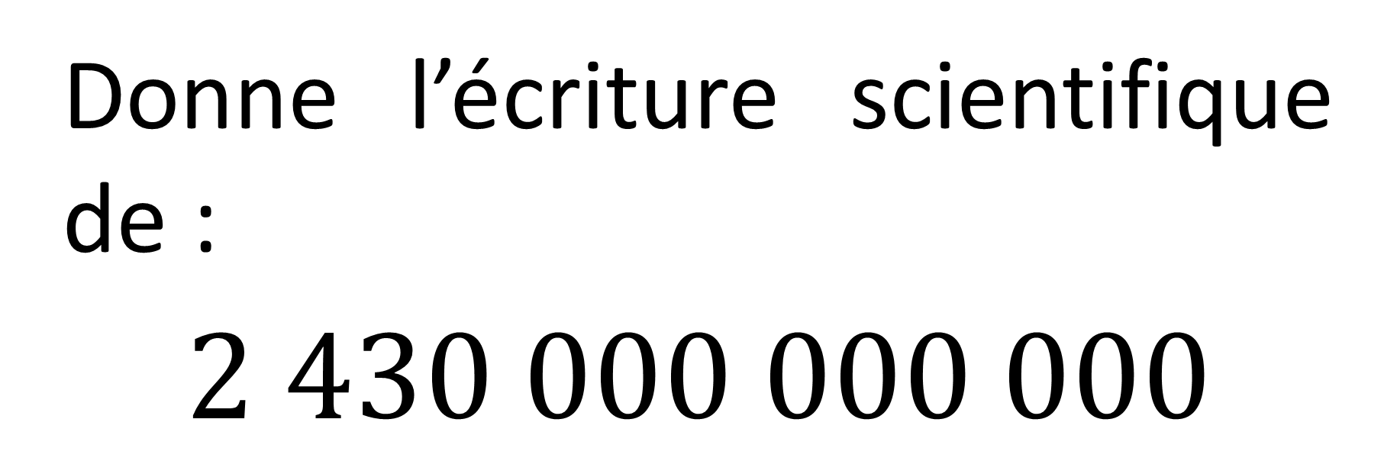
QUESTION N°1
Donne l’écriture scientifique de :
$2 430 000 000 000$
25

Slide 9
QUESTION N°1
Donne l’écriture scientifique de :
$2 430 000 000 000$
20

Slide 10
QUESTION N°1
Donne l’écriture scientifique de :
$2 430 000 000 000$
15

Slide 11
QUESTION N°1
Donne l’écriture scientifique de :
$2 430 000 000 000$
10

Slide 12
QUESTION N°1
Donne l’écriture scientifique de :
$2 430 000 000 000$
5

Slide 13
QUESTION N°1
Donne l’écriture scientifique de :
$2 430 000 000 000$
4

Slide 14
QUESTION N°1
Donne l’écriture scientifique de :
$2 430 000 000 000$
3

Slide 15
QUESTION N°1
Donne l’écriture scientifique de :
$2 430 000 000 000$
2

Slide 16
QUESTION N°1
Donne l’écriture scientifique de :
$2 430 000 000 000$
1

Slide 17
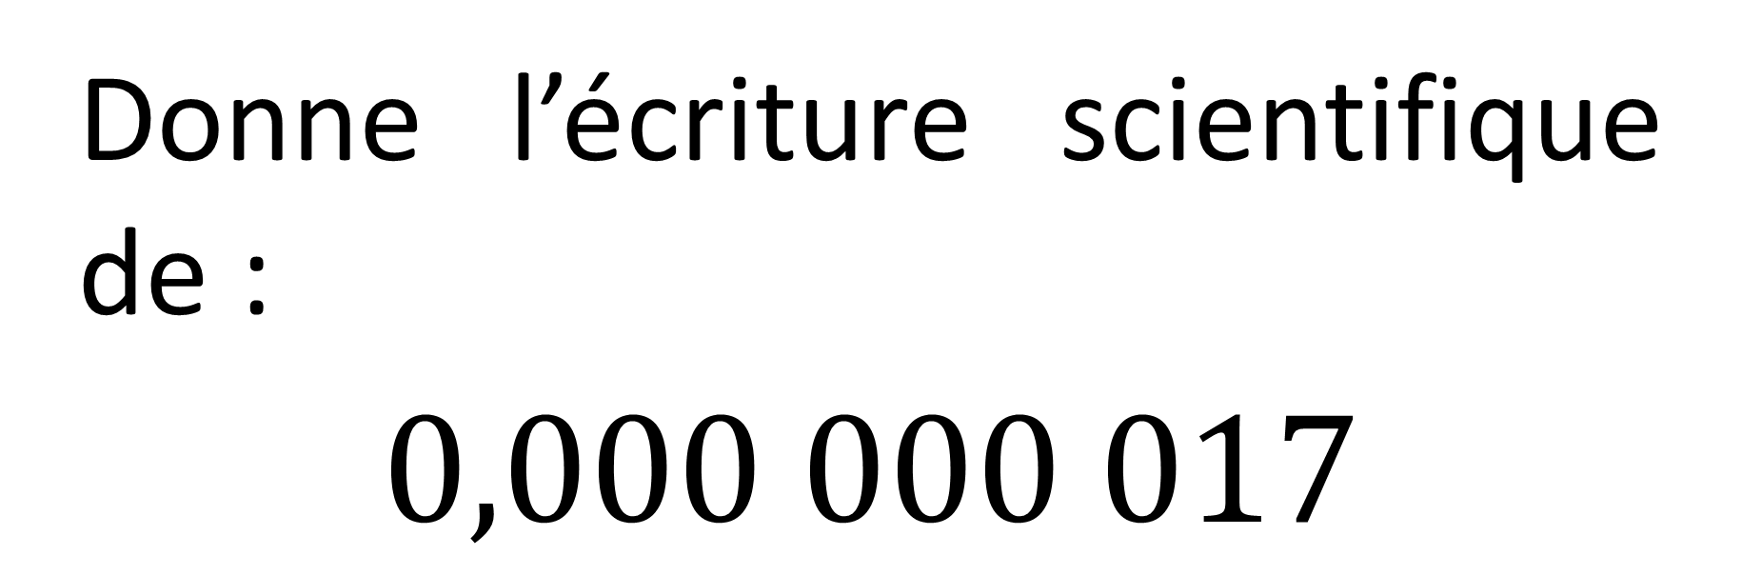
QUESTION N°2
Donne l’écriture scientifique de :
$$0,000 000 017$$
25

Slide 18
QUESTION N°2
Donne l’écriture scientifique de :
$$0,000 000 017$$
20

Slide 19
QUESTION N°2
Donne l’écriture scientifique de :
$$0,000 000 017$$
15

Slide 20
QUESTION N°2
Donne l’écriture scientifique de :
$$0,000 000 017$$
10

Slide 21
QUESTION N°2
Donne l’écriture scientifique de :
$$0,000 000 017$$
5

Slide 22
QUESTION N°2
Donne l’écriture scientifique de :
$$0,000 000 017$$
4

Slide 23
QUESTION N°2
Donne l’écriture scientifique de :
$$0,000 000 017$$
3

Slide 24
QUESTION N°2
Donne l’écriture scientifique de :
$$0,000 000 017$$
2

Slide 25
QUESTION N°2
Donne l’écriture scientifique de :
$$0,000 000 017$$
1

Slide 26
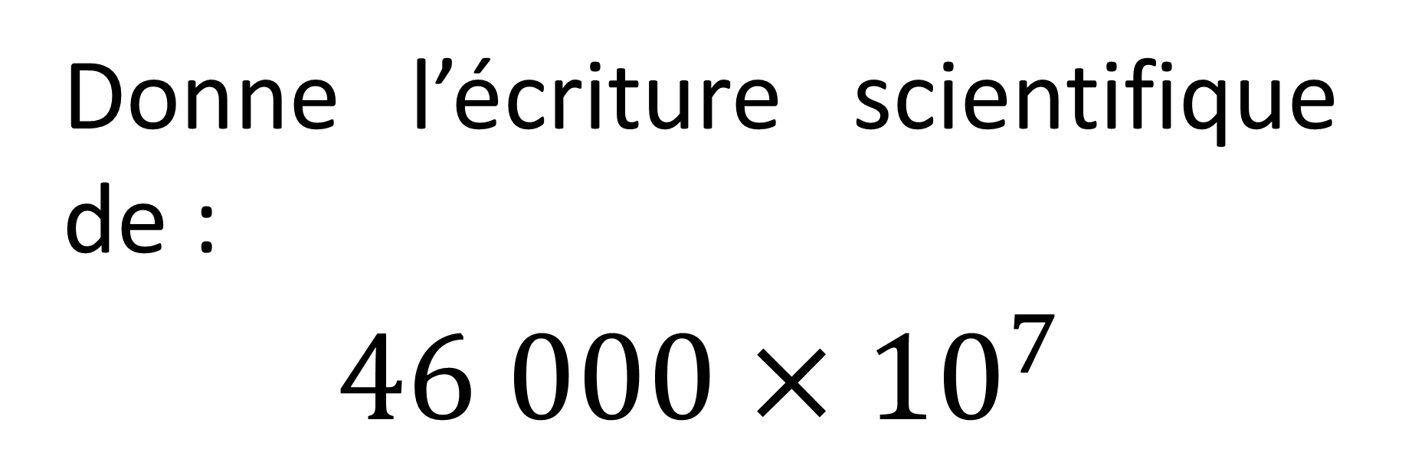
QUESTION N°3
Donne l’écriture scientifique de :
$$46 000×{10}^{7}$$
35

Slide 27
QUESTION N°3
Donne l’écriture scientifique de :
$$46 000×{10}^{7}$$
30

Slide 28
QUESTION N°3
Donne l’écriture scientifique de :
$$46 000×{10}^{7}$$
25

Slide 29
QUESTION N°3
Donne l’écriture scientifique de :
$$46 000×{10}^{7}$$
20

Slide 30
QUESTION N°3
Donne l’écriture scientifique de :
$$46 000×{10}^{7}$$
15

Slide 31
QUESTION N°3
Donne l’écriture scientifique de :
$$46 000×{10}^{7}$$
10

Slide 32
QUESTION N°3
Donne l’écriture scientifique de :
$$46 000×{10}^{7}$$
5

Slide 33
QUESTION N°3
Donne l’écriture scientifique de :
$$46 000×{10}^{7}$$
4

Slide 34
QUESTION N°3
Donne l’écriture scientifique de :
$$46 000×{10}^{7}$$
3

Slide 35
QUESTION N°3
Donne l’écriture scientifique de :
$$46 000×{10}^{7}$$
2

Slide 36
QUESTION N°3
Donne l’écriture scientifique de :
$$46 000×{10}^{7}$$
1

Slide 37
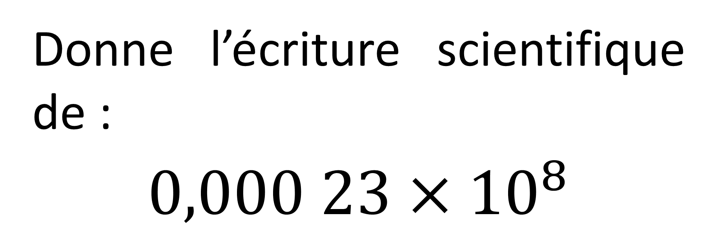
QUESTION N°4
Donne l’écriture scientifique de :
$$0,000 23×{10}^{8}$$
35

Slide 38
QUESTION N°4
Donne l’écriture scientifique de :
$$0,000 23×{10}^{8}$$
30

Slide 39
QUESTION N°4
Donne l’écriture scientifique de :
$$0,000 23×{10}^{8}$$
25

Slide 40
QUESTION N°4
Donne l’écriture scientifique de :
$$0,000 23×{10}^{8}$$
20

Slide 41
QUESTION N°4
Donne l’écriture scientifique de :
$$0,000 23×{10}^{8}$$
15

Slide 42
QUESTION N°4
Donne l’écriture scientifique de :
$$0,000 23×{10}^{8}$$
10

Slide 43
QUESTION N°4
Donne l’écriture scientifique de :
$$0,000 23×{10}^{8}$$
5

Slide 44
QUESTION N°4
Donne l’écriture scientifique de :
$$0,000 23×{10}^{8}$$
4

Slide 45
QUESTION N°4
Donne l’écriture scientifique de :
$$0,000 23×{10}^{8}$$
3

Slide 46
QUESTION N°4
Donne l’écriture scientifique de :
$$0,000 23×{10}^{8}$$
2

Slide 47
QUESTION N°4
Donne l’écriture scientifique de :
$$0,000 23×{10}^{8}$$
1

Slide 48
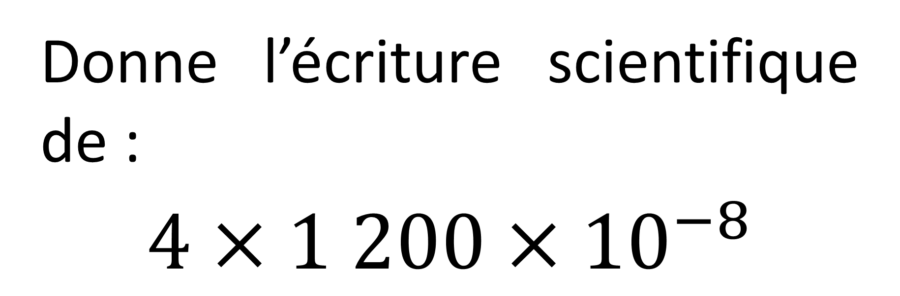
QUESTION N°5
Donne l’écriture scientifique de :
$$4×1 200×{10}^{−8}$$
50

Slide 49
QUESTION N°5
Donne l’écriture scientifique de :
$$4×1 200×{10}^{−8}$$
45

Slide 50
QUESTION N°5
Donne l’écriture scientifique de :
$$4×1 200×{10}^{−8}$$
40

Slide 51
QUESTION N°5
Donne l’écriture scientifique de :
$$4×1 200×{10}^{−8}$$
35

Slide 52
QUESTION N°5
Donne l’écriture scientifique de :
$$4×1 200×{10}^{−8}$$
30

Slide 53
QUESTION N°5
Donne l’écriture scientifique de :
$$4×1 200×{10}^{−8}$$
25

Slide 54
QUESTION N°5
Donne l’écriture scientifique de :
$$4×1 200×{10}^{−8}$$
20

Slide 55
QUESTION N°5
Donne l’écriture scientifique de :
$$4×1 200×{10}^{−8}$$
15

Slide 56
QUESTION N°5
Donne l’écriture scientifique de :
$$4×1 200×{10}^{−8}$$
15

Slide 57
QUESTION N°5
Donne l’écriture scientifique de :
$$4×1 200×{10}^{−8}$$
10

Slide 58
QUESTION N°5
Donne l’écriture scientifique de :
$$4×1 200×{10}^{−8}$$
5

Slide 59
QUESTION N°5
Donne l’écriture scientifique de :
$$4×1 200×{10}^{−8}$$
4

Slide 60
QUESTION N°5
Donne l’écriture scientifique de :
$$4×1 200×{10}^{−8}$$
3

Slide 61
QUESTION N°5
Donne l’écriture scientifique de :
$$4×1 200×{10}^{−8}$$
2

Slide 62
QUESTION N°5
Donne l’écriture scientifique de :
$$4×1 200×{10}^{−8}$$
1

Slide 63

Prenez votre stylo vert et corrigez-vous!!

Slide 64
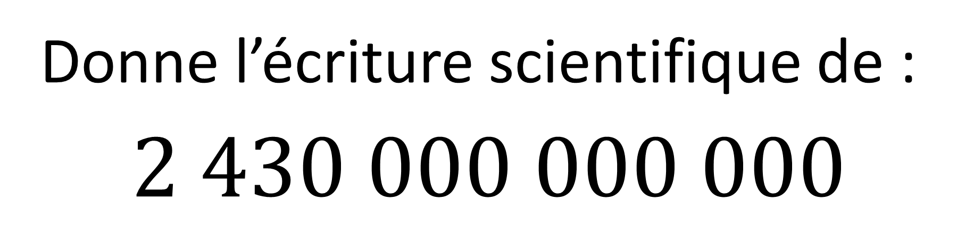
QUESTION N°1
Donne l’écriture scientifique de :
$2 430 000 000 000$

Slide 65
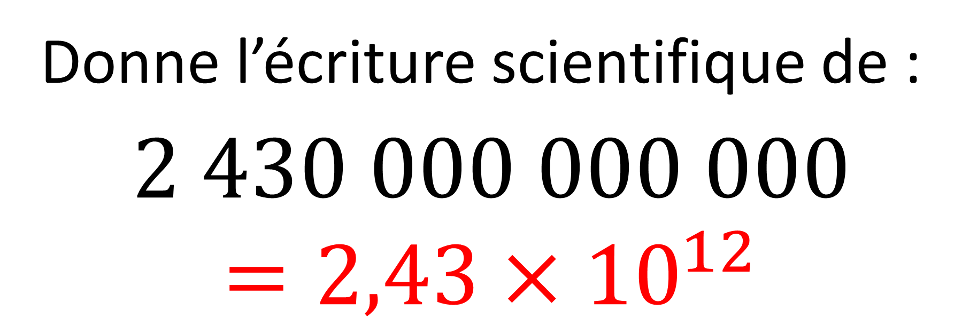
QUESTION N°1
Donne l’écriture scientifique de :
$$2 430 000 000 000$$
$=2,43×{10}^{12}$

Slide 66
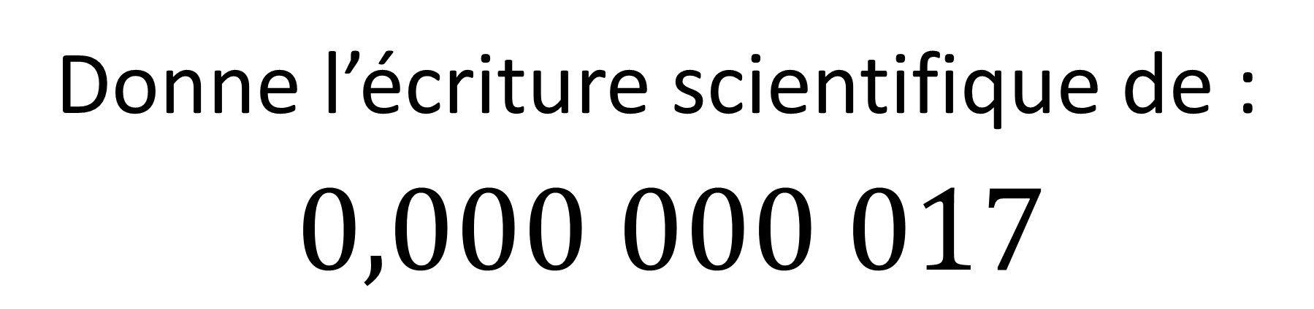
QUESTION N°2
Donne l’écriture scientifique de :
$$0,000 000 017$$

Slide 67
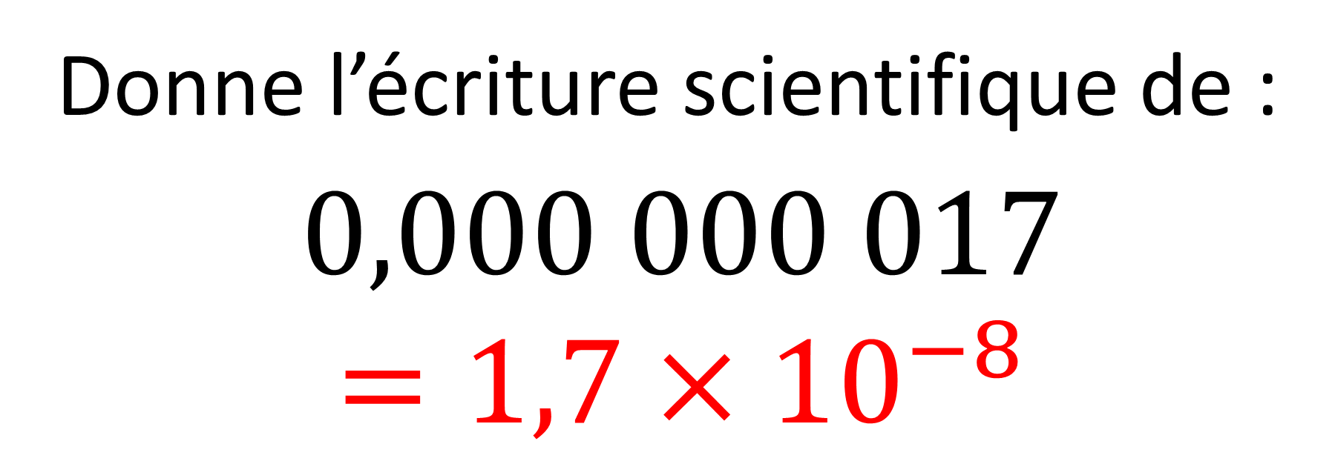
QUESTION N°2
Donne l’écriture scientifique de :
$$0,000 000 017$$
$$=1,7×{10}^{−8}$$

Slide 68
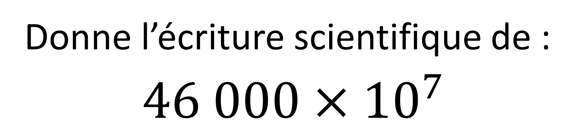
QUESTION N°3
Donne l’écriture scientifique de :
$$46 000×{10}^{7}$$

Slide 69
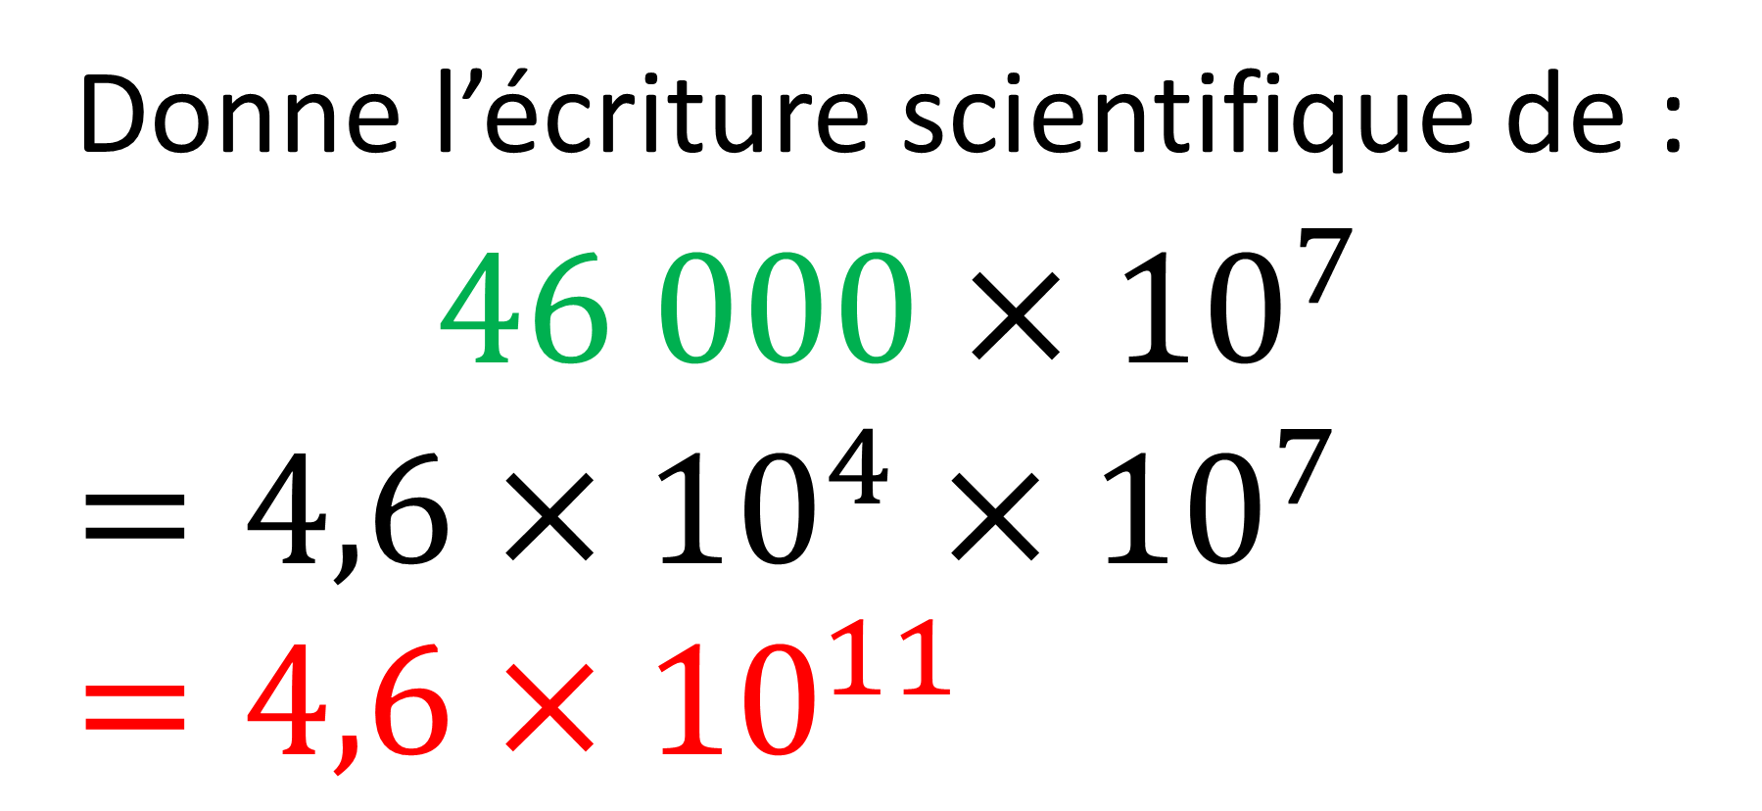
QUESTION N°3
Donne l’écriture scientifique de :
$$46 000×{10}^{7}$$
$=4,6×{10}^{4}×{10}^{7}$
$=4,6×{10}^{11}$

Slide 70
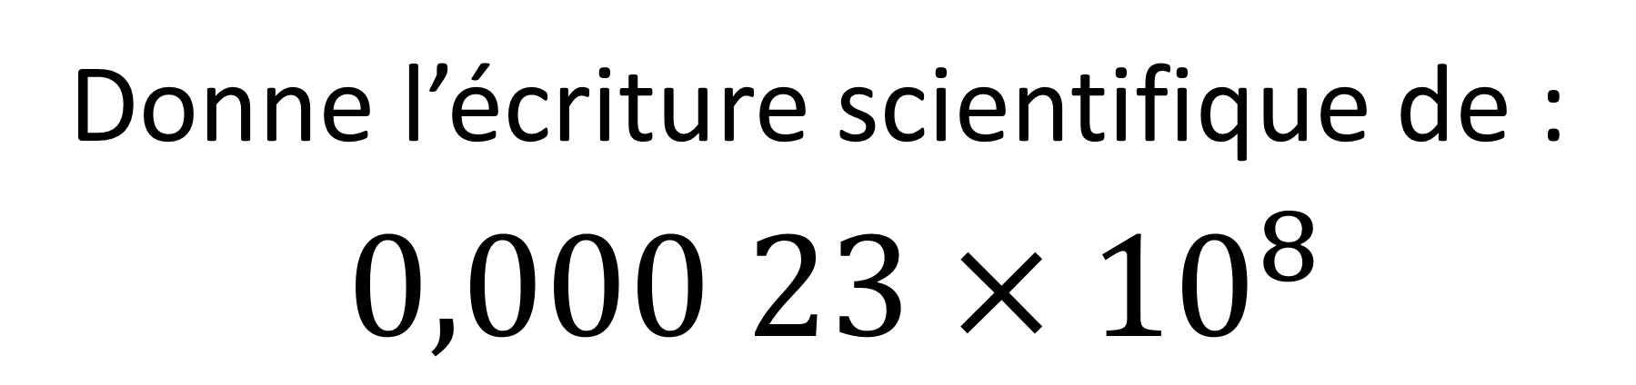
QUESTION N°4
Donne l’écriture scientifique de :
$$0,000 23×{10}^{8}$$

Slide 71
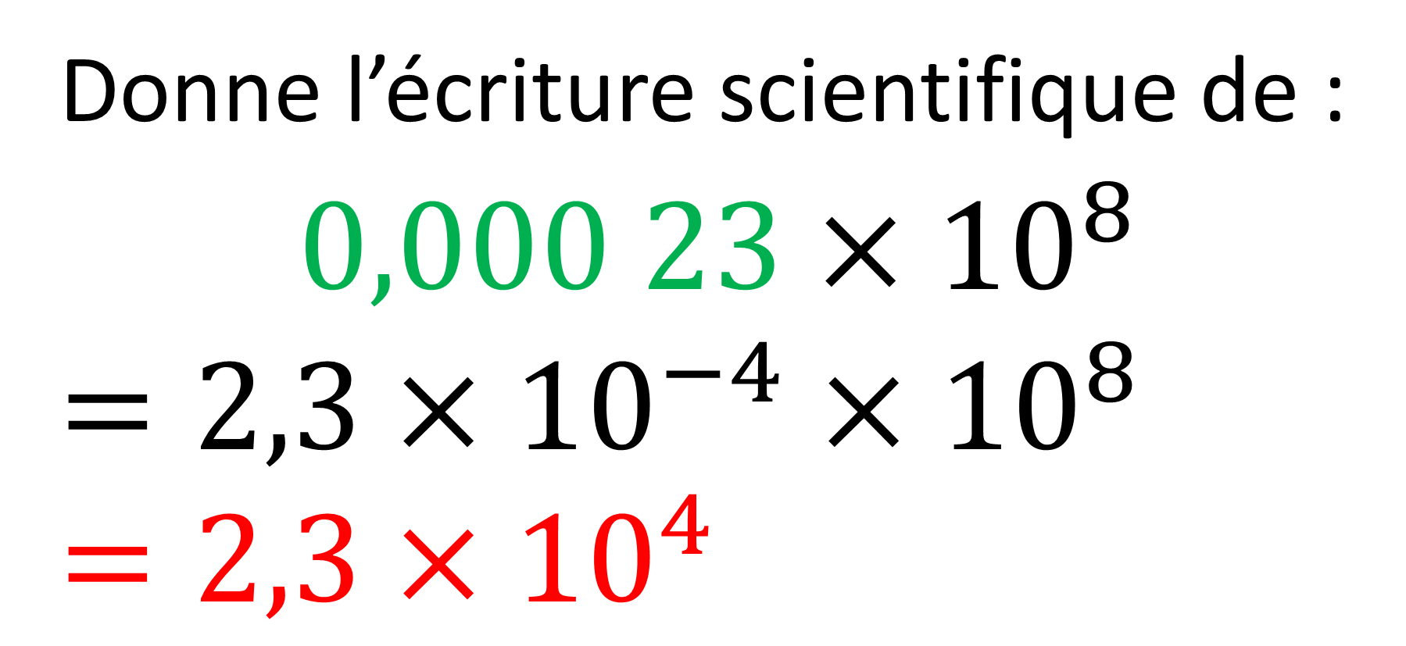
QUESTION N°4
Donne l’écriture scientifique de :
$$0,000 23×{10}^{8}$$
$=2,3×{10}^{−4}×{10}^{8}$
$=2,3×{10}^{4}$

Slide 72
QUESTION N°5
Donne l’écriture scientifique de :
$$4×1 200×{10}^{−8}$$

Slide 73
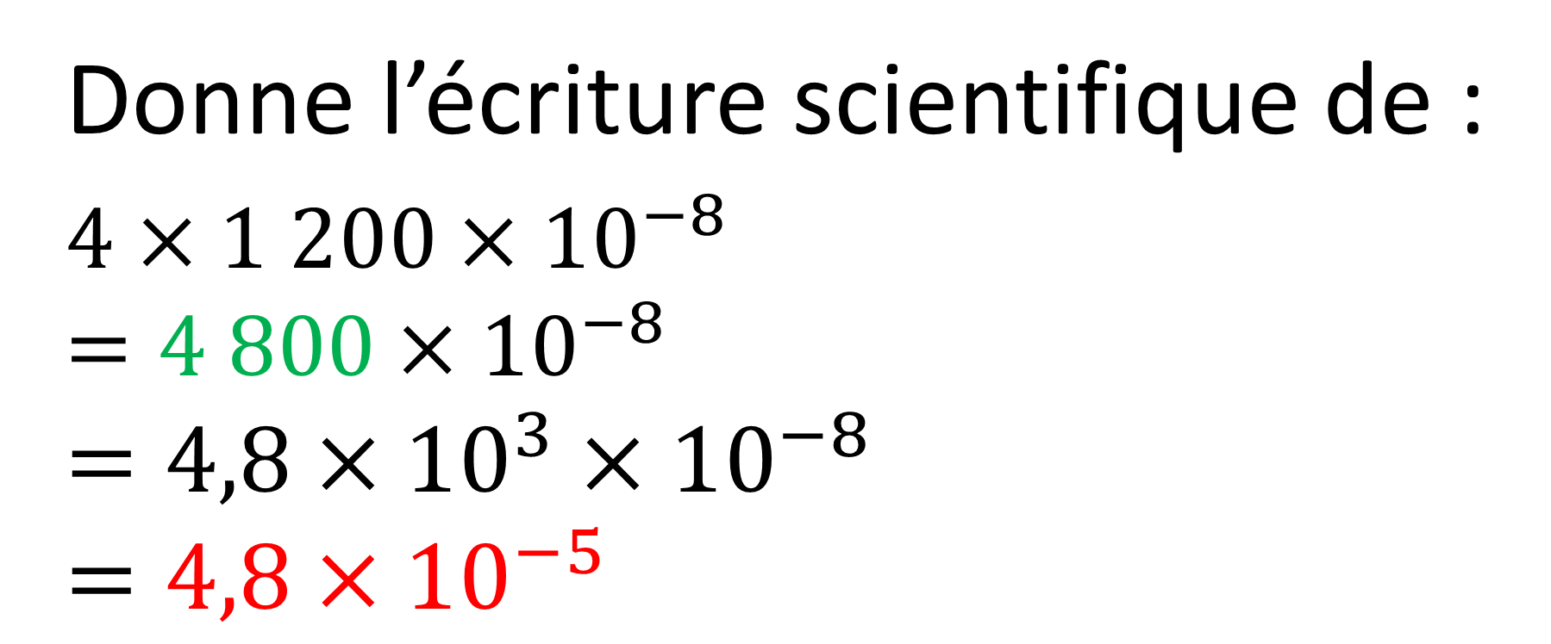
QUESTION N°5
Donne l’écriture scientifique de :
$4×1 200$ $×{10}^{−8}$
$=4 800×{10}^{−8}$
$=4,8×{10}^{3}×{10}^{−8}$
$=4,8×{10}^{−5}$

Slide 74
Comptez vos points
1 point par bonne réponse.
?
5

